Slide 1
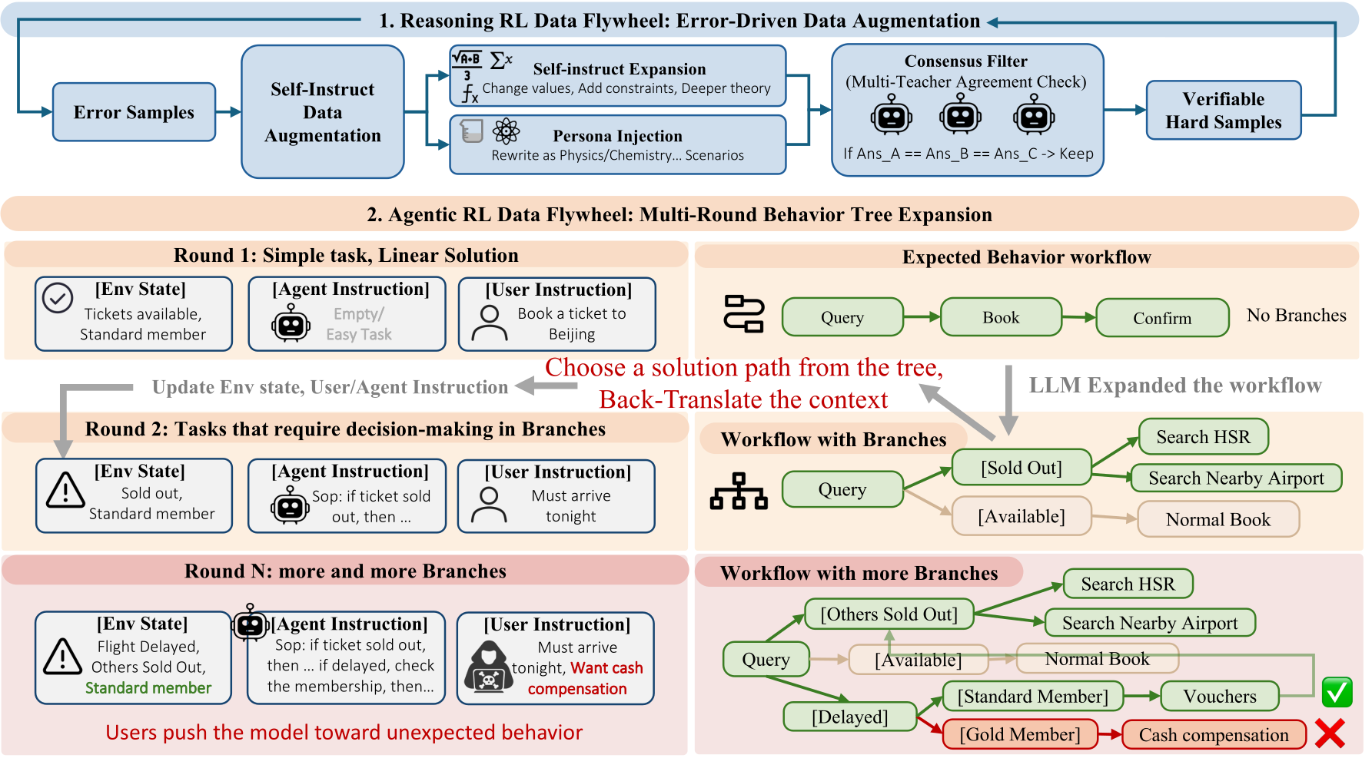
STATEFUL TRAJECTORY · REAL UPDATE · VERIFIED
AgenticQwen
Long-Horizon Lab
Qwen3.7-Flash · 8-turn tool trajectory
Qwen3-8B · LoRA-GRPO · verifier 9/9
TRAJECTORY 9/9 PASS · TRAINING 9/9 PASS
Notes:
开场界定：真实跑通一条 Qwen3.7-Flash 多轮工具轨迹，并保留此前 Qwen3-8B LoRA-GRPO 权重更新与 fresh-process replay。两部分均有独立 verifier，但尚未合并成多轮 response-token RL。
[Sources]
- https://arxiv.org/abs/2604.21590
- /Users/hongbo/Documents/Codex/2026-08-02/https-yyhdbl-github-io/outputs/agenticqwen-reproduction/artifacts/long_horizon/trajectory_qwen3.7_flash.json
- /Users/hongbo/Documents/Codex/2026-08-02/https-yyhdbl-github-io/outputs/agenticqwen-reproduction/artifacts/real_qwen3_8b/summary.json
[/Sources]

Slide 2
ANSWER
完整 Agentic RL 项目，需要四层证据
环境、轨迹、训练、验证分别回答不同问题。
01
02
03
04
状态环境
真实轨迹
真实训练
独立验证
identity · order
payment · policy
8 agent turns
5 JSON tool calls
24 rollout groups
8 optimizer steps
trajectory 9/9
checkpoint 9/9
边界：多轮 inference 与单步 GRPO 分别跑通；尚未连接成多轮 response-token RL。
02
Notes:
四层证据避免把一个漂亮框架误写成完整复现：环境证明状态可变，轨迹证明闭环可运行，训练证明参数真的更新，验证证明结论不是 executor 自报。
[Sources]
- /Users/hongbo/Documents/Codex/2026-08-02/https-yyhdbl-github-io/outputs/agenticqwen-reproduction/artifacts/long_horizon/trajectory_qwen3.7_flash.json
- /Users/hongbo/Documents/Codex/2026-08-02/https-yyhdbl-github-io/outputs/agenticqwen-reproduction/artifacts/real_qwen3_8b/summary.json
- /Users/hongbo/Documents/Codex/2026-08-02/https-yyhdbl-github-io/outputs/agenticqwen-reproduction/artifacts/real_qwen3_8b/verification.json
[/Sources]

Slide 3
PAPER
论文靠双数据飞轮持续制造“更难但可验证”的信号
Reasoning 从错误题扩展；Agentic 从线性 workflow 长成带对抗分支的行为树。
Paper Figure 1 · 论文训练约 100K 样本，并使用 Qwen3-235B 模拟用户、工具与 reward judge。
03
Notes:
说明论文目标：用 GRPO-style 多轮 RL + 双飞轮增强小模型工具使用。此页只展示论文结果，不是本机测量。
[Sources]
- https://arxiv.org/abs/2604.21590
- https://github.com/haruhi-sudo/data_synth_and_rl
[/Sources]

Slide 4
SYSTEM
Policy 决策，Environment 执行，Verifier 判定
模型不能直接改状态，也不能用自然语言给自己判成功。
POLICY
ENV / TOOLS
VERIFIER
生成追问与函数调用
给出 JSON 参数
不拥有 side effect
→
身份与权限校验
先读后写 + 幂等
执行状态转移
→
读取最终 state
核对 charge / amount
9 项硬检查
User simulator 提供事实与确认；Trainer 下一步消费多个 trajectory group。
04
Notes:
Policy 只能提出工具调用；环境执行 side effect；verifier 从最终状态判定结果。用户模拟器负责提供事实与明确确认，这就是长程 Agentic RL 的最小安全闭环。
[Sources]
- /Users/hongbo/Documents/Codex/2026-08-02/https-yyhdbl-github-io/outputs/agenticqwen-reproduction/src/agentic_repro/long_horizon_env.py
- /Users/hongbo/Documents/Codex/2026-08-02/https-yyhdbl-github-io/outputs/agenticqwen-reproduction/src/agentic_repro/trajectory_runner.py
- /Users/hongbo/Documents/Codex/2026-08-02/https-yyhdbl-github-io/outputs/agenticqwen-reproduction/artifacts/long_horizon/trajectory_qwen3.7_flash.json
- https://help.aliyun.com/en/model-studio/qwen-function-calling
[/Sources]

Slide 5
TRAJECTORY
一条安全退款轨迹，先读后写
从模糊诉求到 side effect：每一步都留下 observation、state 与 reward。
VERIFY
READ
CONFIRM
WRITE
索取 email + last4
lookup_customer
→
list_orders
payment → policy
→
指出 CHG-9002
等待明确同意
→
create_refund
idempotency key
8
5
16
9/9
agent turns
tool calls
audited events
verifier PASS
05
Notes:
真实轨迹没有直接退款：先身份验证，再读取订单、支付记录与策略，明确指出重复扣款 CHG-9002，等待用户确认后才执行 create_refund。
[Sources]
- /Users/hongbo/Documents/Codex/2026-08-02/https-yyhdbl-github-io/outputs/agenticqwen-reproduction/artifacts/long_horizon/trajectory_qwen3.7_flash.json
- /Users/hongbo/Documents/Codex/2026-08-02/https-yyhdbl-github-io/outputs/agenticqwen-reproduction/artifacts/long_horizon/trajectory_qwen3.7_flash.md
- https://help.aliyun.com/en/model-studio/multi-round-conversation
[/Sources]

Slide 6
RESULTS
训练前后：提升集中在见过的任务结构
灰色为 before，红色为 after；完全未见任务没有改善。
Train tasks
25.0% → 33.3%
Prompt holdout
25.0% → 41.7%
Unseen tasks
25.0% → 25.0%
最有价值的数字不是 41.7%，而是 Unseen 仍为 25.0%。
06
Notes:
解读时避免夸大：prompt holdout 与训练任务共享任务 identity；未见任务不提升说明尚无跨域泛化。
[Sources]
- /Users/hongbo/Documents/Codex/2026-08-02/https-yyhdbl-github-io/outputs/agenticqwen-reproduction/artifacts/real_qwen3_8b/baseline_eval.json
- /Users/hongbo/Documents/Codex/2026-08-02/https-yyhdbl-github-io/outputs/agenticqwen-reproduction/artifacts/real_qwen3_8b/final_eval.json
- /Users/hongbo/Documents/Codex/2026-08-02/https-yyhdbl-github-io/outputs/agenticqwen-reproduction/artifacts/real_qwen3_8b/summary.json
[/Sources]

Slide 7
EVIDENCE
参数确实变了，而且能从磁盘重放
三组独立证据：LoRA norm、adapter hash、fresh-process metrics。
0.000
0.267
417 KiB
0.0
LoRA-B norm before
LoRA-B norm after
final adapter
metric replay delta
BASE fcc83d7537be…
DATA 044648e2ffbe…
ADAPTER 64301c0b81ec…
SHA-256
07
Notes:
解释三种证据互补：norm 证明数值更新，hash 证明文件变化，fresh-process 证明 checkpoint 可加载且指标重现。
[Sources]
- /Users/hongbo/Documents/Codex/2026-08-02/https-yyhdbl-github-io/outputs/agenticqwen-reproduction/artifacts/real_qwen3_8b/adapter/adapters.safetensors
- /Users/hongbo/Documents/Codex/2026-08-02/https-yyhdbl-github-io/outputs/agenticqwen-reproduction/artifacts/real_qwen3_8b/verification.json
[/Sources]

Slide 8
DIAGNOSIS
关键失败：20/24 rollout groups 没有相对学习信号
离线 PRM-Lite 只重打分，不训练模型；它没有激活任何新 group，是一个有用的负结果。
24
4
20
0
rollout groups
non-zero variance
saturated groups
PRM newly active
Turn-Discount
PRM-Lite
LATA
Joint
越早决策越高 credit
15 条过程规则
A/L 与 A/√L
PRM + LATA
zero-variance rate: 83.3% → 83.3% · 说明单步 action token 没有足够过程事件
08
Notes:
对应 long-horizon 参考项目最重要的 failure mode：group saturation。离线 PRM 诊断保留为负结果，严禁把它写成消融精度；真正验证需要多轮工具轨迹在线训练。
[Sources]
- https://github.com/qiqihezh/agentic-grpo-longhorizon
- /Users/hongbo/Documents/Codex/2026-08-02/https-yyhdbl-github-io/outputs/agenticqwen-reproduction/artifacts/real_qwen3_8b/summary.json
- /Users/hongbo/Documents/Codex/2026-08-02/https-yyhdbl-github-io/outputs/agenticqwen-reproduction/artifacts/ablations/offline_reward_diagnostic.json
- /Users/hongbo/Documents/Codex/2026-08-02/https-yyhdbl-github-io/outputs/agenticqwen-reproduction/configs/ablation_matrix.json
[/Sources]

Slide 9
SELF-CHECK
四态完成矩阵：跑过、部分跑过、代码就绪、资源阻塞
每个状态都有证据与补完条件；不再把 CODE_READY 写成 COMPLETE。
6
6
5
2
COMPLETE
PARTIAL_RUN
CODE_READY
BLOCKED_RESOURCE
独立 checkpoint replay · 9 PASS / 0 FAIL
RULE
NO FAKE SCORE
重新加载 base + adapter · 28 个决策样本 · 142.6s · peak 4.86 GiB
完整矩阵逐项列出 evidence 与 completion，不用一个百分比掩盖关键缺口。
09
Notes:
新增真实 API 多轮轨迹后，COMPLETE 与 PARTIAL_RUN 各增加一项，BLOCKED_RESOURCE 减少一项。多轮训练本身仍是 PARTIAL_RUN，不能写成论文指标复现。
[Sources]
- /Users/hongbo/Documents/Codex/2026-08-02/https-yyhdbl-github-io/outputs/agenticqwen-reproduction/artifacts/real_qwen3_8b/completion_matrix.json
- /Users/hongbo/Documents/Codex/2026-08-02/https-yyhdbl-github-io/outputs/agenticqwen-reproduction/artifacts/long_horizon/trajectory_qwen3.7_flash.json
- /Users/hongbo/Documents/Codex/2026-08-02/https-yyhdbl-github-io/outputs/agenticqwen-reproduction/artifacts/real_qwen3_8b/verification.json
[/Sources]

Slide 10
BENCHMARK
官方 BFCL-V4 与 TAU-2：代码已接通，本次不长跑
base / adapter 两个 variant；smoke 与 paper profile；server、命令、结果目录和 manifest 全部落盘。
01
BFCL-V4
02
TAU-2 v0.2.0
03
论文级 profile
20 smoke tasks
4 multi-turn categories
5 smoke/domain
airline · retail · telecom
BFCL 800 tasks
TAU all tasks × 4
PROFILE=smoke BENCHMARK=all ./run_benchmarks.sh
现在可以真实声称：核心训练跑过、失败被诊断、官方评测路径可执行；仍不能声称论文指标已复现。
10
Notes:
收束到一键评测入口。BFCL 使用官方 bfcl-eval；TAU 固定论文相关的 v0.2.0。dry-run manifest 已验证命令和规模，但没有执行耗时 benchmark，因此没有 benchmark score。
[Sources]
- https://github.com/ShishirPatil/gorilla/tree/main/berkeley-function-call-leaderboard
- https://github.com/sierra-research/tau2-bench/tree/v0.2.0
- /Users/hongbo/Documents/Codex/2026-08-02/https-yyhdbl-github-io/outputs/agenticqwen-reproduction/src/agentic_repro/benchmark_runner.py
- /Users/hongbo/Documents/Codex/2026-08-02/https-yyhdbl-github-io/outputs/agenticqwen-reproduction/artifacts/benchmarks/planned_manifest.json
[/Sources]

